Slide 1
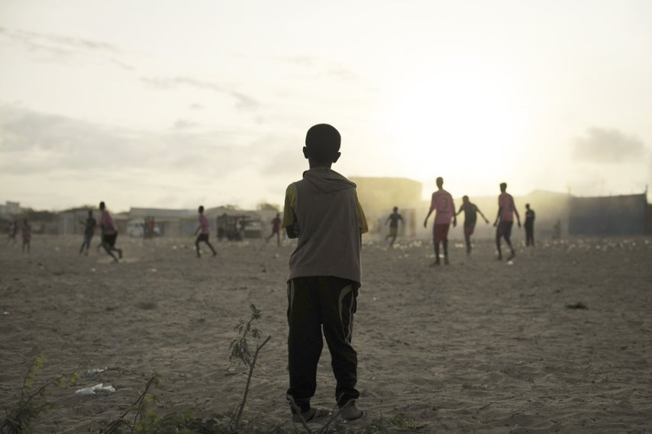
Xal waara uraadinta Bulshooyinka uu saameyey Barakacaee Soomaaliya

Slide 2
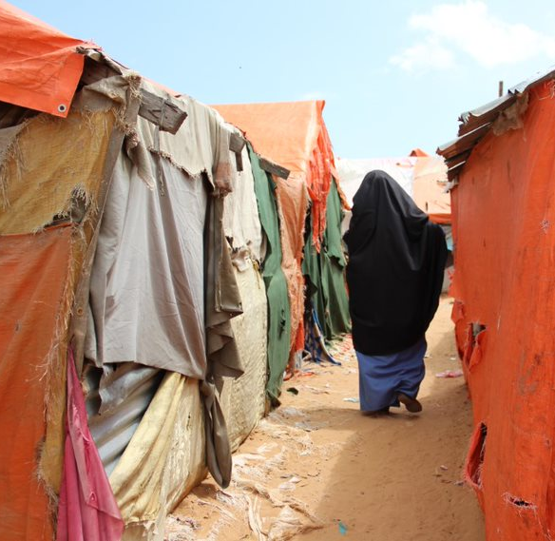
Kulanka 3aad: Maxay yihiin qaabdhismeedyada sharciga iyo siyaasadda ee hoosta ka xariiqaya geeddi-socodka xalalka waara?

Slide 3
Ujeedooyinka Kulanka
Program sup8 criteria port and capacity development
Dhamaadka kulankan waxaad awoodi doontaa inaad:
Qaadato qaab ku saleysan xuquuq oo ku aadan xalalka waara;
Soo bandhigto qaabdhismeedyada ugu muhimsan ee caalamiga ah, oo ay ku jiraan sharciga xuquuqda aadanaha,ee hoosta ka xariiqaya xalalka waara;
Qeexdo oo adeegsato qaab-dhismeedka sharci iyo siyaasadeed ee qaran ee xukuma geeddi-socodka xalalka waara ee Soomaaliya
Is-waafajiso oo sawirto isbarbar dhig u dhexeeya xalalka waara iyo Yoolalka Horumarka Waara iyo qorshooyinka horumarinta qaranka iyo waxqabadyada
Policy Dialogue

Slide 4


Habka ku saleysan Xuquuqda
Ayna haysan difaac iyo baahiyaha gargaar ee la xiriira barakacooda
Helaan xuquuqdooda iyadoon lagu takoorin waxyaabo la xariira barakacooda
Policy Dialogue
Dadka soo barakacay waxay leeyihiin xuquuq
Waa inay ka warqabaan xuquuqdooda
Xuquuqdooda waa in la ilaaliyo, la fuliyo, lana ixtiraamo.

Slide 5


Xuquuqda Aadanaha ka jirta xaalada dhabta ah ee Soomaaliya
“Dastuurka Jamhuuriyadda Federaalka ee Soomaaliya wuxuu dhiirrigelinayaa xuquuqda aadanaha, ku dhaqanka sharciga, heerarka guud ee sharciga caalamiga, caddaaladda (…)”
Policy Dialogue
“Ujeeddada ugu weyn ee siyaasaddan ayaa ah in la hubiyo in dhammaan qaxootiga-soo-noqday iyo barakacayaasha ay helaan sinnaan buuxda iyo xuquuq la mid ah tan uu Dastuurka Qaranka Soomaaliyeed siiyo dhammaan muwaadiniinta (…), iyo sidoo kale shuruucda caalamiga ah ee bani’aadamnimada iyo xuquuqda aadanaha. Qaxootiga soo noqday iyo barakacayaasha laguma takoori doono gudashada ama ku raaxeysiga wax xuquuq iyo xorriyado ah dartood”.

Slide 6
Maxay yihiin xuquuqda ay tahay dadka barakacay inay helaan takoorid la'aan?
Sharciga ciqaabta
Sharciga xuquuqda aadanaha
Program sup8 criteria port and capacity development
Xalalka waara
Policy Dialogue
Sharciga bani'aadamnimada
Sharciga qaxootiga

Slide 7



Diirada saar Sharciga Caalamiga ee Xuquuqda Aadanaha
Program sup8 criteria port and capacity development
Xuquuqda Aadanaha
Xuquuqda leh
Mas’uuliyiinta
Xuquuqda uu qofku ku leeyahay xaqiiqda ah inuu bani'aadam yahay awgeed: qof kasta takoorid la’aan!
Policy Dialogue

Slide 8
Kala soocid la’aanta oo xudunta u ah xuquuqda aadanaha
"Mabda'a takoor la'aanta wuxuu dammaanad qaadayaa in xuquuqda aadanaha loogu dhaqmo iyadoo aan lahayn wax kala sooc nooc kasta oo ku saleysan isir, midab, jinsi, luqad, diin, siyaasad ama aragti kale, asal qaran ama bulsho, hanti, dhalasho ama xaalad kale sida naafonimada, da'da, xaaladda guurka iyo qoyska, nooca jinsiga galmada iyo aqoonsiga jinsiga, xaaladda caafimaad, Halka aad ku nooshahay, xaaladda dhaqaale iyo bulsho”.
Program sup8 criteria port and capacity development
Policy Dialogue
Takoorid kasta oo ku saabsan in barakacayaasha helaan xuquuqda ama qeybaha kale ee dadweynaha Soomaaliyeed?
Notes:
Source of the quote: Committee on Economic, Social and Cultural Rights, General Comment No. 20, Non-discrimination in economic, social and cultural rights; 2009

Slide 9
Maxay tahay xuquuqda aadanaha ee aan ka hadlayno?
Xuquuqda madaniga iyo tan siyaasadeed ee la xiriirta nolosha dadka, bedqabka, samaqabka jireed iyo midnimada qoyska. | Xuquuqda dhaqaale, bulsho iyo dhaqan ee la xiriirta cuntada, hoyga aasaasiga ah, caafimaadka iyo waxbarashada aasaasiga ah
Xuquuqda madaniga ah iyo tan siyaasadeed ee la xiriirta diiwaangelinta shaqsiyadeed, iyo xorriyadda dhaqdhaqaaqa, muujinta, ra'yiga, diinta iyo codbixinta | Xuquuqda dhaqaale, bulsho iyo dhaqan ee laxiriirta guryeynta, dhul iyo hanti, hab nololeedka iyo tacliinta dugsiga iyo tacliinta sare
Notes:
You can engage a short discussion on the relevant human rights that we are talking about and write them down on a flip chart are the participant mention them.

Slide 10
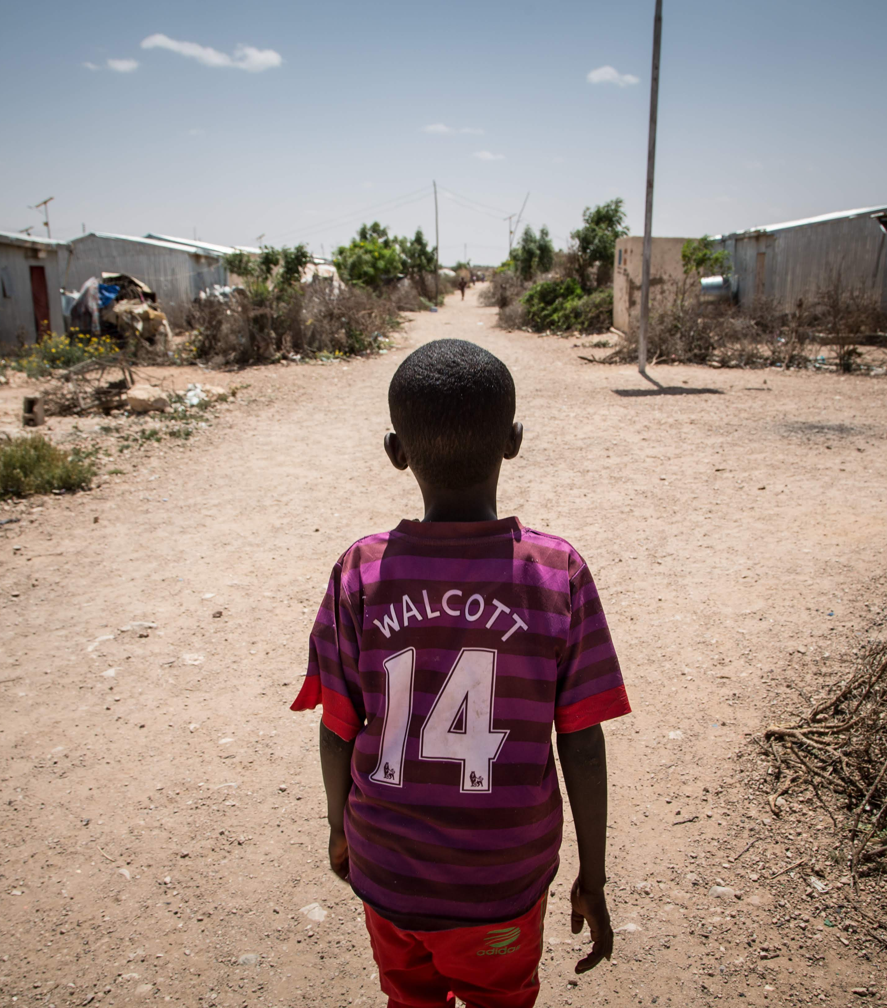
Hawl:
Qaabdhismeed u gaar ah barakac qaas ah.
Ka dhig heshiis kasta mid waafaqsan sharraxiisa
Notes:
Optional.

Slide 11
Qaabdhismeedka caalamiga u gaar ah Barakaca qaas ah ayaa ka jira Soomaaliya
Shirweynihii Geneva oo ayaa la Ansixiyey 1978
Heshiiska ururka midowga Africa ayaala ansixiyay 1978
Shirweynihii Kampala ayaa la ansixiyay 2019
Program sup8 criteria port and capacity development
Policy Dialogue

Slide 12

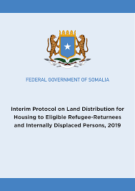

Qaab-dhismeedka qaran ee barakaca iyo xalalka waara
Program sup8 criteria port and capacity development
Istaraatijiyada qaran ee xalalka waara ayaa lagu dari doonaa
Notes:
Following its commitment, the Federal Government of Somalia has developed legislation. These include the National Policy on Refugee-Returnees and IDPs, the Interim Protocol on Land Distribution for Housing to Eligible Refugee-Returnees and IDPs, the national eviction guidelines and the IDPs and Refugee Act, which are in the final stages of enactment.

Slide 13
Xalalka waara: Qorsha ku aadan joojinta barakaca
Badbaadada iyo amniga muddada dheer iyo xorriyadda dhaqdhaqaaqa
Heer nololeed ku filan: hoyga, guriyeynta iyo adeegyada aasaasiga ah
Dib u soo celinta iyo marin u helida Dhul, Guriyeyn iyo Hanti
Dib-u-aasaasida habnololeedyada iyo shaqaalaynta
Helitaanka bixinta ama beddelka dukumiintiyada shaqsiyadeed
Dhiirrigelinta iyo fududeynta isu-imaatinka iskaaga ah ee xubnaha qoysaska kala maqan
Ka qayb qaadashada arrimaha bulshada
Helitaanka qalad saxitaan wax ku ool ah iyo nidaamyo caddaaladeed
Heerarka iyo Habsocodka:
Qeexitaanka IASC, mabaadi'da iyo qaabdhismeedka
Xaaladaha iyo tallaabooyinka taageerada

Slide 14

Hawlaha Horumarinta Soomaaliya
Notes:
You can show this slide during the activity if you don’t want to print the SDGs.

Slide 15

Qorshaha Horumarinta Qaranka
QHQ- 9
Tiir
Siyaasad loo dhan yahay oo lala xisaabtami karo
Amniga iyo ku dhaqanka sharciga oo hagaaga
Koboc dhaqaale oo loo dhan yahay
Horumarinta bulshada oo hagaagta
Xalalka waara waa siyaasad iskutallaab ah oo ku dhafan/milan tiir kasta

Slide 16
Istaraatiijiyadda Xalalka Waara ee Qaranka
Qaab dhismeed sharciyadeed iyo aragti
Xoghaynta xalalka waara
Mabaadi'da
Mudnaanta istiraatiijiyadeed
Iskaashi, hogaamin iyo iskuduwid
Kormeerka iyo qiimeynta
Qorshe hawleedka
Si loo hawlgeliyo Siyaasadda Qaranka iyo Qorshaha Horumarinta Qaranka - 9

Slide 17

Istaraatiijiyadda Xalalka Waara ee Qaranka: Ujeedooyinka
5 ujeeddooyin oo istiraatiiji ah
In la hubiyo in si siman loo helo adeegyada bulshada
In la taageero kaqeybgalka dadka uu saameyey barakaca ee nabada iyo dowlad dhisida iyo helitaanka aqoonsi sharci ah
In kor loogu qaado helitaanka habnololeed waara iyo shaqo u helida dadka uu samameyey barakaca iyo wax ka qabashada caqabadaha hortaagan isku-filnaashaha
Hubinta helitaanka caddaaladda iyo xukunka sharciga, oo ay ku jiraan helitaanka dukumiintiyada
Maalgeli xallinta muddada-dheer iyo tallaabooyinka looga hortagayo barakaca ay sababaan daadadka

Slide 18
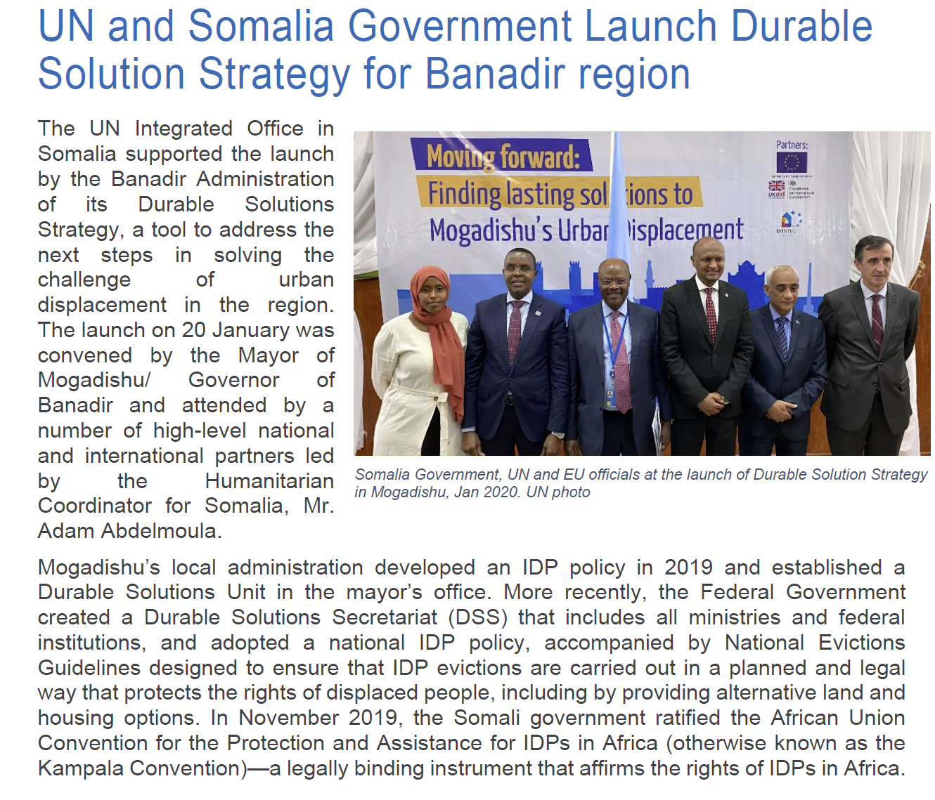
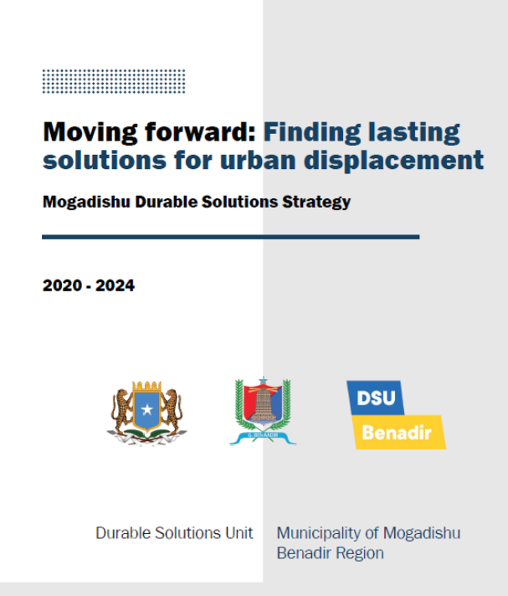
Istaraatiijiyooyinka Xalaka Waara ee maxaliga ah

Slide 19
Hawl: mid kasta oo ka mid ah 8da shuruudood aqoonso :
Xuquuqda aadanaha ee ku aadan
Himilooyinka horumarka waara ee ku aadan
Tiirka Qorshaha Horumarinta Qaranka ee ku aadan
Mudnaanta Istaraatiijiyadda Xalalka Waara ee Qaranka ee ku aadan

Slide 20

Fariimaha muhimka ah
Bulshooyinka uu saameyey barakaca waa xaqa leh oo raadinta xalalka waarana waxay ku saleysan tahay xuquuqda aadanaha, sinnaanta, iyo mabaadi'da takoor la'aanta.
Dastuurka Soomaaliya wuxuu ilaaliyaa oo uu horumariyaa xuquuqda aadanaha Soomaaliyana waxay qayb ka tahay inta badan xeerarka caalamiga ah ee xuquuqul insaanka waxayna ansaxisay qaababka caalamiga ah ee gaarka u ah barakaca.
Soomaaliya waxay ku darsatay agabkeeda sharciyeed qaab-u gaar ah barokaca iyo qodobo xalal waara iyadoo loo marayo siyaasado, sharciyo, iyo istiraatiijiyad.
Xalalka waara ayaa lagu dhufay/milay Qorshayaasha Horumarinta Qaranka Soomaaliya.
Fulinta aaladda noocan oo kale ah ayaa fure u ah horumarka xagga xalalka waara ee dadka uu aafeyey barakaca

